Slide 1
Venkovský cestovní ruch (v kontextu udržitelného rozvoje)
Ing. Markéta Novotná, Ph.D.
MPR_ROVE – blok Cestovní ruch na venkově

Slide 2
Obsah přednášky
Přínosy cestovního ruchu na venkově
Pozitivní a negativní dopady cestovního ruchu
Koncept udržitelného rozvoje
Definice a význam udržitelnosti
Specifika venkovských destinací
Nástroje destinačního managementu v oblasti udržitelnosti
Vybrané příklady a zajímavosti

Slide 3
Význam venkovského CR – opakování
přispívá k obnově a rozvoji venkovského prostoru;
podporuje kulturní a ekonomické změny;
přispívá k omezení migrace obyvatel venkova do měst;
zvyšuje pracovní příležitosti;
zajišťuje doplňkové zdroje příjmů;
přináší rozvojový kapitál;
podporuje rozvoj malého a středního podnikání;
využívá objektů pro účely cestovního ruchu.

Slide 4
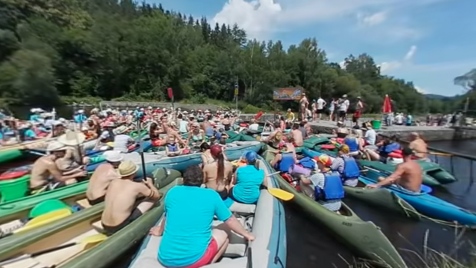
Dopady cestovního ruchu na venkov
sociální a kulturní dopady
vliv na úlohu původních obyvatel, jejich tradic a práv na zdroje
ekonomické dopady
výkyvy příjmů či jejich úniky
klesající multiplikátor
nízká mzda
environmentální dopady
zvýšený hluk
znečištění
eroze půdy
(Hall a Page, 2006)

Slide 5
Dopady cestovního ruchu
Případová studie
Jedním z novějších typů druhého bydlení jsou tzv. „holandské vesničky“ nebo nové apartmánové rekreační domy, jejichž nekontrolovatelná výstavba často působí negativně na okolní fyzické a přírodní prostředí, může zapříčinit poničení krajinného rázu dotčených lokalit a zřetelně narušit přirozenou urbanistickou koncepci obcí.
Negativa apartmánových rekreačních bytů
Notes:
https://www.geograficke-rozhledy.cz/archiv/clanek/555/pdf

Slide 6
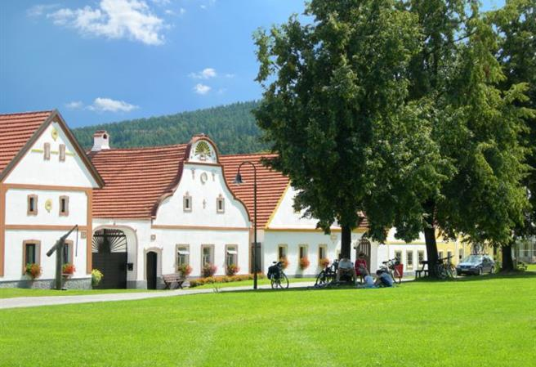
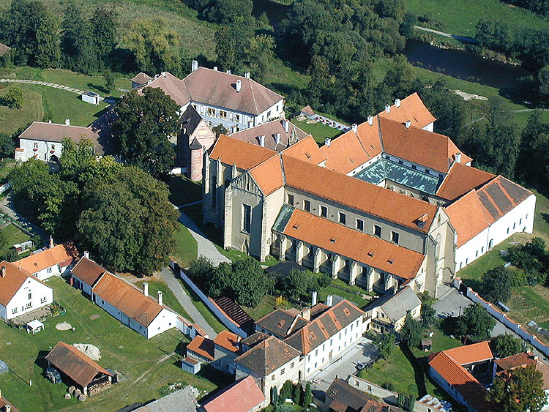
Ochrana krajiny – opakování
„Význam kulturní krajiny jako dědictví našich generací si zaslouží ochranu.“
UNESCO
Vesnická historická (památková) rezervace v Holašovicích (1998)
Tokajská vinařská oblast (Maďarsko)
Zemědělská krajina jižního Ölandu (Švédsko)
Vesnická památková rezervace (v ČR 61 rezervací)
např. obec Pavlov ležící na východním úpatí nejvyššího vrcholu Pálavy Děvína
Vesnická památková zóna (v ČR 215 zón)
např. obec Zlatá Koruna ležící na řece Vltavě severně od Českého Krumlova
Krajinné památkové zóny (v ČR 25 zón)
např. Bojiště bitvy u Slavkova nebo Vranovsko-Bítovsko

Slide 7
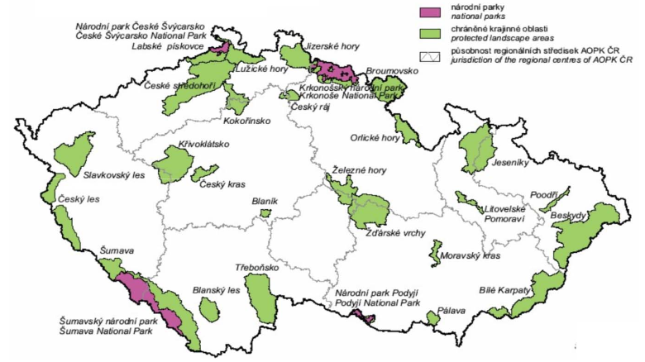
Velkoplošná zvláště chráněná území
(AOPK ČR, 2017)

Slide 8
Koncept udržitelnosti
Rozvoj, který nenarušuje životní prostředí => šetrná forma cestovního ruchu
Venkovský prostor (krajina i místní komunity) je velmi citlivý na změny způsobené cestovním ruchem. Je proto nezbytné, aby se cestovní ruch rozvíjel v daném území takovým způsobem, který nenaruší krajinu, ani život místních komunit. Zásadním principem rozvoj tedy má být zachování genia loci daného místa.
Tuto zásadu naplňuje koncept udržitelnosti, který představuje takový rozvoj, jenž usiluje o zachování (rekreačních) zdrojů, zachování místní identity a zachování biodiverzity pro budoucí generace.
Jaké jsou znaky udržitelného rozvoje cestovního ruchu?

Slide 9
Znaky udržitelného rozvoje CR
soulad mezi hosty, hostitelskými komunitami, přírodním prostředím;
dialog mezi jednotlivými aktéry cestovního ruchu;
k místním komunitám se přistupuje eticky;
šetrné využívání zdrojů;
uchování biodiverzity;
poskytování vzdělání;
uznávají se estetické hodnoty krajiny;
ekonomické náklady i výnosy by měly být rovnoměrně rozděleny mezi hostitelskou komunitu a velké společnosti podnikající v cestovním ruchu.
Jak lze dosáhnout udržitelného rozvoje cestovního ruchu?

Slide 10
Nástroje destinačního managementu
nástroje pro zachování udržitelnosti zdrojů
řízení rekreačních zdrojů
plánování využití disponibilních rekreačních zdrojů:
Koncept únosné kapacity; Koncept limit přijatelných změn (LAC);
Model optimalizačního řízení cestovního ruchu (TOMM)
Spektrum rekreačních příležitostí (ROS)
řízení návštěvníků cestovního ruchu
usměrňování toků návštěvníků a ovlivňováním způsobu jejich chování:
cenová politika; zonace; značení; vytváření koncentračních areálů (honeypotting);
dopravní omezení; výchovně-vzdělávací programy

Slide 11
Nástroje řízení udržitelnosti
Mowforth a Munt (2009, resp. 1998) | Ochrana území, Regulace průmyslu, Návštěvnický management, Hodnocení environmentálních dopadů (EIA), Únosná kapacita, Konzultace a participační techniky, Kodexy, Indikátory udržitelnosti, Footprinting a analýzy carbon budget, Fair trade v cestovním ruchu
Shaw a Williams (2002) | Hodnocení environmentálních dopadů (EIA), Návštěvnický management, Únosná kapacita, Limity přijatelných změn, Ochrana území
Zdroj: Mowforth a Munt (2009: 110-111) a Shaw a Williams (2002: 311)

Slide 12
Certifikace – příležitost pro udržitelný CR
systém certifikace ekologicky šetrných služeb cestovního ruchu
využití ekoznaček a systémů certifikace
stimulace poskytovatelů služeb cestovního ruchu,
větší důraz na environmentální, ekonomickou a sociální udržitelnost,
rozpoznávání a diferenciace turistických produktů a služeb
Příklad: certifikace Svazu venkovské turistiky a agroturistiky

Slide 13
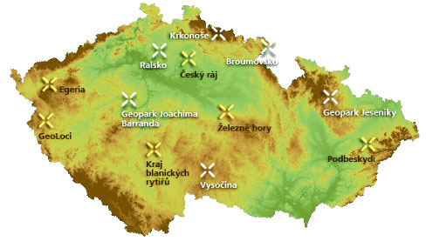
Geoparky
území zahrnující konkrétní geologické dědictví a má strategii udržitelného územního rozvoje
iniciativa místních obyvatel zaměřená na dobrovolnou ochranu, prezentaci, interpretaci hodnot, vzdělávání a šetrné využívání území cestovním ruchem
Geoparky v ČR

Slide 14
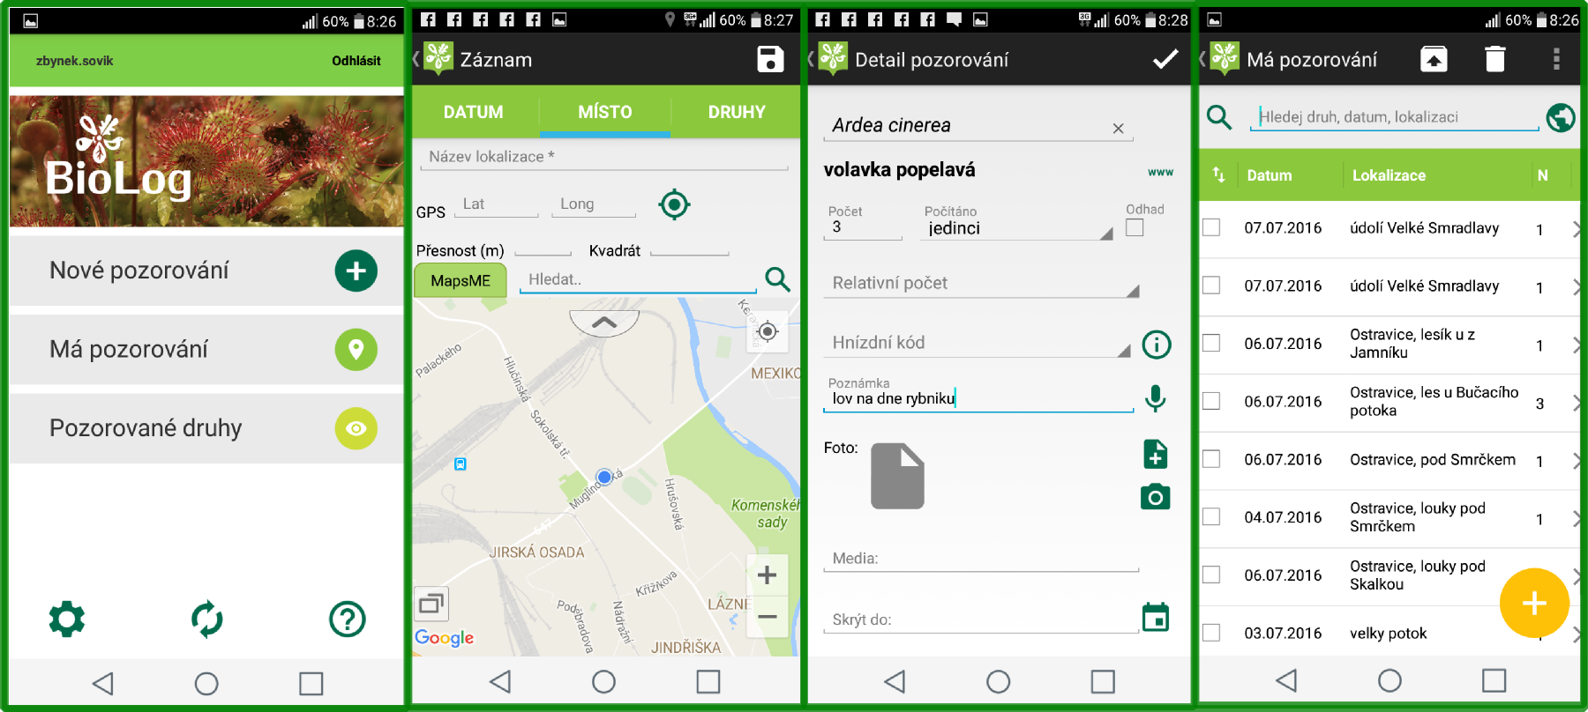
Konkrétní příklady v ČR
Rekreační využívání krajiny může negativně působit na prvky krajinné struktury a ekosystém. V České republice proto vzniká řada projektů zajišťujících osvětu pro veřejnost ve snaze zvýšení udržitelnosti cestovního ruchu. Tyto projekty zaštiťuje Ministerstvo životního prostředí ČR, správy národních parků a Agentura ochrany přírody a krajiny ČR. Pomáhat chránit přírodu nebo poznávat místní přírodu umožňují speciální aplikace (např. aplikace Skály ČR, BioLog, Poodří).

Slide 15
Doporučené droje
BOBKOVÁ, M., NUNVÁŘOVÁ, S. (2017). Význam turistických místních poplatků ve venkovských horských střediscích cestovního ruchu. In Fakulta regionálního rozvoje a mezinárodních studií. Region v rozvoji společnosti 2017, 67-77.
FIALOVÁ, D. (1999): Druhé bydlení – nedílná součást našeho venkova. Geografické rozhledy, 9(4), 92–93.
HALL, C. M., PAGE, S. J. (2014). The geography of tourism and recreation: Environment, place and space. Routledge.
RITCHIE, J. B., CROUCH, G. I. (2006). Destination competitiveness. Cheltenham: Edward Elgar Publishing Ltd.
SLEPIČKA, A. (1989). Přeměny venkova. Praha: Svoboda.
SVOBODOVÁ, H., VĚŽNÍK, A. (2014). Úvod do geografie venkova. Brno: Masarykova univerzita.
VYSTOUPIL, J., HOLEŠINSKÁ, A., KUNC, J., ŠAUER, M. (2007). Návrh nové rajonizace cestovního ruchu ČR. Brno: Masarykova univerzita.
ZELENKA, J., PÁSKOVÁ, M. (2002). Cestovní ruch–výkladový slovník. MMR ČR, Praha.

